Slide 1
鉴赏诗歌中的人物形象
扎鲁特旗第一中学 孙文慧
点击输入你想输入的文字内容

Slide 2
学习目标：
1.积累表示人物形象特征的词语。
2.学会鉴赏诗歌中人物形象的方法，掌握答题模式。

Slide 3
一、诗歌中常见的人物形象及其特征
诗中常见人物形象 | 形象特征
正直之士 | 不慕权贵 豪放洒脱 傲岸不羁
隐逸之士 | 寄情山水 不涉尘世 高雅风流
爱国之士 | 心怀天下 忧国忧民
失意之士 | 怀才不遇 壮志难酬 报国无门
爱国之士 | 矢志报国 慷慨愤世
疆场将士 | 献身边疆 反对征伐
异乡游子 | 羁旅漂泊 思念故乡
痴情儿女 | 缠绵悱恻 依依惜别

Slide 4
【常见设问】
1.(2017·全国卷Ⅱ)本诗首联表现了诗人什么样的性格？请加以分析。
2.(2014·山东卷)诗中“陈居士”的形象特点是什么？请结合两首诗加以分析。
3.(2014·江苏卷)第二首诗中从哪些地方可看出“隐者”的身份？请简要概括。

Slide 5
二、方法指导
鉴赏人物形象“4角度”
1.看标题、注释，初步揣摩形象
安徽卷《最爱东山晴后雪》
—→热爱自然美景的诗人形象
湖北卷《劳停驿》的注释“此诗为欧阳修被贬峡州夷陵令时作。劳停驿，驿站名”。
—→被贬蛮荒、漂泊在外的形象

Slide 6
2. 赏景物(意象)，分析形象
——→远离官场、热爱自然的隐者形象
“菊”“三径”“柴门”
“鸿雁”
——→漂泊孤独、思念家乡的形象

Slide 7
3.抓描写，分析形象
要抓住诗歌中人物的“肖像”“动作”“语言”“神情”“心理”等描写，特别是细节描写，仔细分析相应的关键词句，探寻人物的形象特点。

Slide 8
4.析典故，分析形象
辛弃疾《永遇乐·京口北固亭怀古》中“凭谁问：廉颇老矣，尚能饭否？”
用典，作者以廉颇自比，表明自己雄心不减当年，渴望为国效力。

Slide 9
阅读下面这首宋诗,完成题目。 小儿垂钓 胡令能
蓬头稚子学垂纶，侧坐莓苔草映身。
路人借问遥招手，怕得鱼惊不应人。
这首诗刻画了怎样的人物形象？
首先，找出诗中描写人物的外貌、动作、心理的词语：
分析：“蓬头”的外貌，“侧坐”的动作表现了小孩儿的 ____________
天真可爱；
聪明
“遥招手”的动作和“怕得鱼惊”的心理体现出小孩儿的_________。
总结：这首诗刻画了一个天真可爱、聪明的山野孩子形象。

Slide 10
小儿垂钓 胡令能
蓬头稚子学垂纶，侧坐莓苔草映身。
路人借问遥招手，怕得鱼惊不应人。
这首诗刻画了怎样的人物形象？
答:这首诗刻画了一个天真可爱、机灵聪明的山野孩子形象。
①“蓬头”的外貌，“侧坐”的动作表现了小孩儿的天真可爱、机灵。 ②“遥招手”的动作和“怕得鱼惊”的心理体现出小孩儿的聪明。

Slide 11
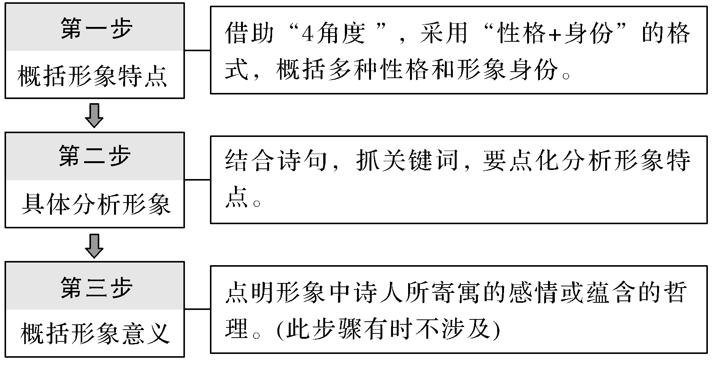
三、鉴赏人物形象答题“3步骤”

Slide 12
寻陆鸿渐不遇 皎然
移家虽带郭，野径入桑麻。
近种篱边菊，秋来未著花。
扣门无犬吠，欲去问西家。
报道山中去，归来每日斜。
诗中陆鸿渐是一个怎样的人物形象？
当堂训练
答：陆鸿渐是一个高雅不俗、不问尘世的隐士形象。
①前四句通过“野径”“桑麻”“篱边菊”写出陆鸿渐居住之地的幽僻、高雅，间接表现了他的高雅不俗。
②最后两句通过邻居对陆鸿渐行踪的叙述，侧面烘托出陆鸿渐寄情山水、不问尘世的形象。
③作者通过塑造陆鸿渐这一形象，表现了自己对隐逸生活的向往和追求。

Slide 13
[2017·全国卷Ⅱ] 阅读下面这首宋诗,完成题目。
送子由使契丹 苏 轼
云海相望寄此身,那因远适更沾巾。
不辞驿骑凌风雪,要使天骄识凤麟。
沙漠回看清禁^{①}月,湖山应梦武林^{②}春。
单于若问君家世,莫道中朝第一人^{③}。
当堂训练
本诗首联表现了诗人什么样的性格?请加以分析。
[注] ①清禁:皇宫。苏辙时任翰林学士,常出入宫禁。②武林:杭州的别称。苏轼时知杭州。

Slide 14
本诗首联表现了诗人什么样的性格?请加以分析。
【答案】
表现了诗人旷达的性格。苏轼兄弟情谊深重,但诗人远在杭州,与在京城的苏辙已是天各一方。这次虽是远别,诗人表示也不会做儿女之态,悲伤落泪。

Slide 15
竹轩诗兴 张镃
柴门风卷却吹开，狭径初成竹旋栽。
梢影细从茶碗入，叶声轻逐篆烟来。
暑天倦卧星穿过，冬昼闲吟雪压摧。
预想此时应更好，莫移墙下一株梅。
课下作业
[注]篆烟:盘香。因盘香曲绕如篆文，故称。
请结合全诗，简要分析诗人的形象。
答：塑造了闲适、洒脱、高雅的诗人形象。①通过对“竹轩”“柴门”“狭径”等简朴清幽的生活环境的描写，表现了诗人日常生活的闲适自得；②“倦卧”“闲吟”两个动词反映了诗人洒脱的生活态度；③“竹”“雪”“梅”等意象表现出诗人高雅的人生志趣。

